Slide 1
Movimiento circular uniforme
TEORÍA – CONCEPTOS BÁSICOS

Slide 2
COMPARACIÓN MOVIMIENTO
MOVIMIENTO RECTILINEO UNIFORME (MRU)
MOVIMIENTO CIRCULAR UNIFORME (MCU)
Trayectoria: Rectilínea
Velocidad constante (magnitud- módulo, sentido y dirección)
Aceleración nula
Trayectoria: Circunferencial
Velocidad angular constante (magnitud, sentido y dirección no varían)
Módulo velocidad tangencial o lineal constante
Aceleración angular y tangencial nula

Slide 3
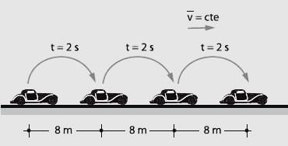
COMPARACIÓN MOVIMIENTO
MOVIMIENTO RECTILINEO UNIFORME (MRU)

Slide 4
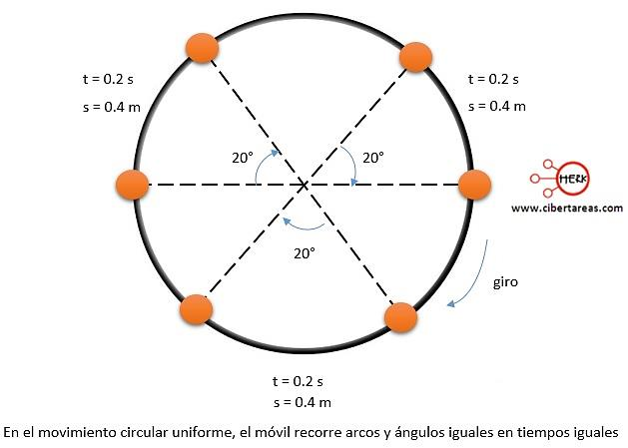
COMPARACIÓN MOVIMIENTO
MOVIMIENTO CIRCULAR UNIFORME (MCU)

Slide 5
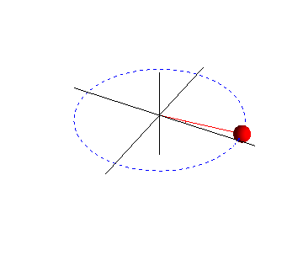
Magnitudes físicas
PERÍODO $(T)$
DESCRIPCIÓN GRÁFICA
Se define como el tiempo que un sistema físico demora en completar un ciclo.
En el MCU, podremos entenderlo como el tiempo que demora en dar UNA vuelta completa un cuerpo.
En el S.I se mide en segundos $\left[s\right]$
$$T=\frac{tiempo}{n° de vueltas} \left[s\right]$$

Slide 6
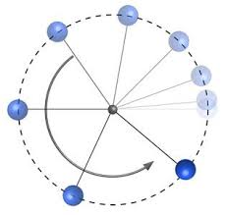
Magnitudes físicas
FRECUENCIA $(f)$
DESCRIPCIÓN GRÁFICA
Por lo general está asociada a las ondas como la cantidad de ciclos en cierto intervalo de tiempo.
En otros casos (MCU) está asociada como una medida de revoluciones (vueltas) que da en un determinado tiempo.
En el S.I se mide en Hertz $\left[Hz\right]$
$f=2 \left[Hz\right]$
$f=0,5 \left[Hz\right]$
$$f=\frac{n° de vueltas}{tiempo}\left[\frac{1}{s}\right]\left[Hz\right]$$

Slide 7
Magnitudes físicas
FRECUENCIA$(f)$ VS PERIODO $(T)$
Supongamos que en dar una vuelta completa demora 4 segundos.
$$T=\frac{tiempo}{n° de vueltas} \left[s\right]$$
$$T=\frac{4}{1}→T=4\left[s\right]$$
$$f=\frac{n° de vueltas}{tiempo}\left[\frac{1}{s}\right]\left[Hz\right]$$
$$f=\frac{1}{4}→f=0,25\left[Hz\right]$$
$$T=\frac{1}{f}$$
$$f=\frac{1}{T}$$

Slide 8
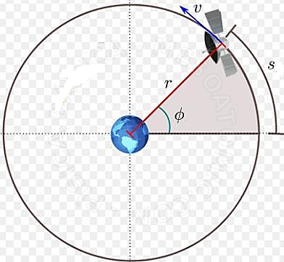
Magnitudes físicas
VELOCIDAD TANGENCIAL/LINEAL
$$(\vec{v})$$
DESCRIPCIÓN GRÁFICA
La velocidad tangencial es una magnitud vectorial que describe el arco $\left(s\right)$que recorre el objeto en un intervalo de tiempo $(∆t)$
Módulo velocidad tangencial
$$\left|\vec{v}\right|=v$$
$$Una vuelta completa$$
$$s=perímetro y$$
$$∆t=período$$
$$v=\frac{s}{∆t}\left[\frac{m}{s}\right]$$
$$v=\frac{2πr}{T}\left[\frac{m}{s}\right]$$

Slide 9
Magnitudes físicas
VELOCIDAD TANGENCIAL $(\vec{v})$
DESCRIPCIÓN GRÁFICA
En un MCU su módulo se mantiene constante, pero su dirección varía.
Es tangente a un punto de la circunferencia y depende del radio de esta.
En el S.I se mide en$\left[\frac{m}{s}\right]$
Perpendicular al radio de la circunferencia
$$v=\frac{2πr}{T}\left[\frac{m}{s}\right] con T cte. Si r↑v↑$$

Slide 10
Magnitudes físicas
VELOCIDAD ANGULAR $(\vec{ω})$
DESCRIPCIÓN GRÁFICA
Magnitud vectorial
Describe el ángulo $(φ)$ abarcado que recorre el objeto en un intervalo de tiempo $(Δt)$
Módulo velocidad angular:
$$\left|\vec{ω}\right|=ω$$
$$Una vuelta completa$$
$$φ=360° y$$
$$∆t=período$$
$$φ=360°=2π rad$$
$$ω=\frac{φ}{Δt}$$
$$ω=\frac{360°}{T}$$
$$ω=\frac{2π}{T}\left[\frac{rad}{s}\right]$$

Slide 11
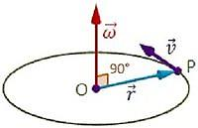
Magnitudes físicas
VELOCIDAD ANGULAR $(\vec{ω})$
DESCRIPCIÓN GRÁFICA
El vector es constante, es decir, módulo, dirección y sentido no varían.
La dirección del vector es siempre perpendicular al plano de giro.
El sentido del vector puede ser determinado por la regla de la mano derecha

Slide 12
Magnitudes físicas
VELOCIDAD ANGULAR $\left(\vec{ω}\right)−$ REGLA MANO DERECHA

Slide 13
Magnitudes físicas
RELACIÓN VELOCIDAD TANGENCIAL $(\vec{v})$ Y ANGULAR $\left(\vec{ω}\right)$
$$v=\frac{2πr}{T}\left[\frac{m}{s}\right]$$
El módulo de la velocidad tangencial es:
El módulo de la velocidad angular es:
La velocidad tangencial incluye las variables de la velocidad angular
Por esta razón la relación entre ambas magnitudes es
Con unidades de medida
$$ω=\frac{2π}{T}\left[\frac{rad}{s}\right]$$
$$v=\frac{2π r}{T}\left[\frac{m}{s}\right]$$
$$v=ω∙r$$
$$v\left[\frac{m}{s}\right], ω\left[\frac{rad}{s}\right], r\left[m\right]$$

Slide 14
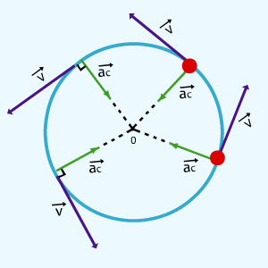
Magnitudes físicas
ACELERACIÓN CENTRÍPETA $(\vec{a_{c}})$
DESCRIPCIÓN GRÁFICA
En la responsable del cambio de dirección de la velocidad tangencial.
Tiene dirección radial (sobre el radio de la circunferencia)
Su sentido es hacia el centro de la circunferencia
Es perpendicular a la velocidad tangencial
Módulo constante ${\left|\vec{a_{c}}\right|=a}_{c}$ y se obtiene:
$$a_{c}=\frac{v^{2}}{r}\left[\frac{m}{s^{2}}\right]$$
$$a_{c}=\frac{{(ω∙r)}^{2}}{r}$$
$$a_{c}=ω^{2}∙r\left[\frac{m}{s^{2}}\right]$$

Slide 15
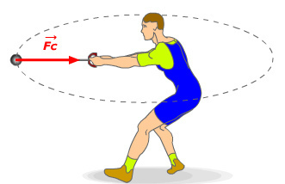
Magnitudes físicas
FUERZA CENTRÍPETA$(\vec{F_{c}})$
DESCRIPCIÓN GRÁFICA
Cualquier movimiento sobre un camino curvo, representa un movimiento acelerado, y por tanto requiere una fuerza dirigida hacia el centro de la curvatura del camino. Esta fuerza se llama fuerza centrípeta, que significa fuerza buscando el centro.

Slide 16
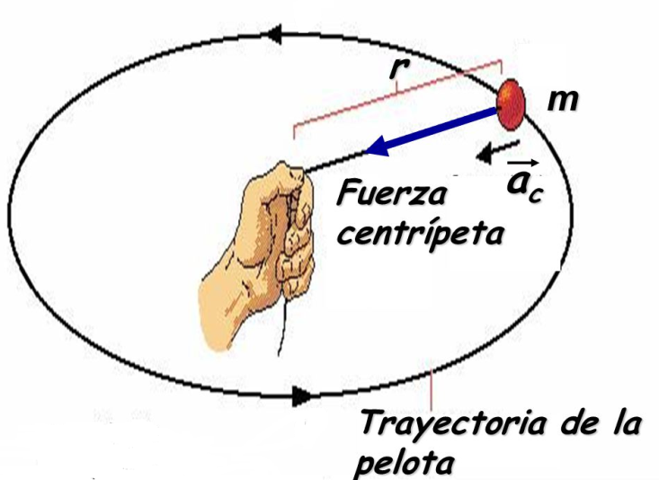
Magnitudes físicas
FUERZA CENTRÍPETA$(\vec{F_{c}})$
DESCRIPCIÓN GRÁFICA
Tiene dirección radial y apunta hacia el centro de la trayectoria, al igual que la aceleración centrípeta.
Es perpendicular a la velocidad tangencial
Módulo constante ${\left|\vec{F_{c}}\right|=F}_{c}$ y se obtiene:
$$F_{c}=m∙\frac{v^{2}}{r}\left[N\right]$$
$${F_{c}=m∙a}_{c} \left[N\right]$$
$$F_{c}={m∙ω}^{2}∙r\left[N\right]$$

